Slide 1

OPTIMALISASI LPTKNI DALAM PENYIAPAN GURU MASA DEPAN
Direktorat Jenderal Guru dan Tenaga Kependidikan
Kementerian Pendidikan, Kebudayaan, Riset dan Teknologi
2021

Slide 2
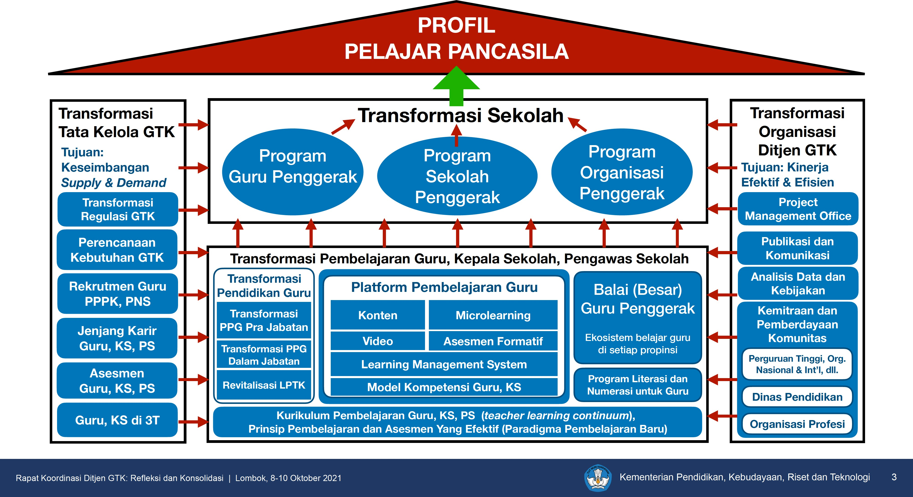

Slide 3
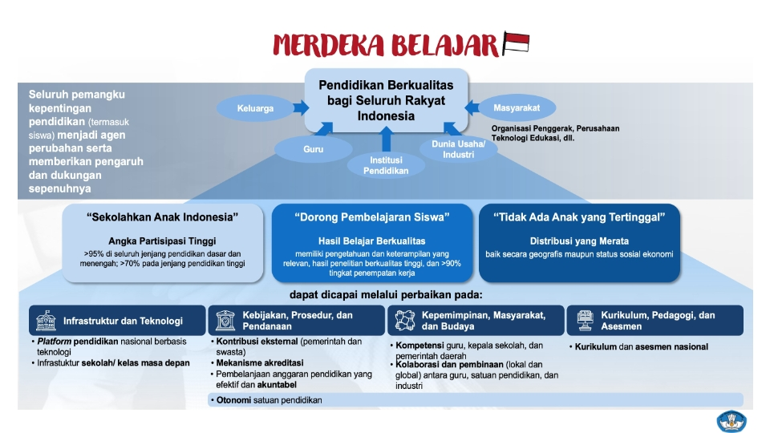

Slide 4
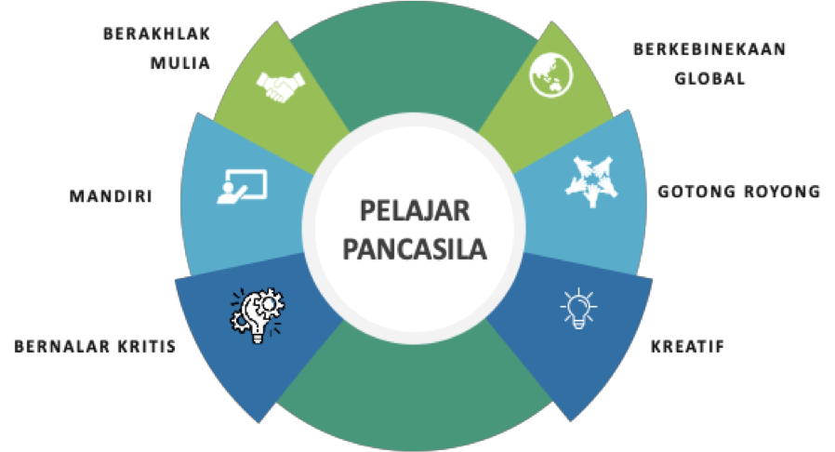


Objektif Utama: Pengembangan SDM unggul harus bersifat holistik dan tidak terfokus
kepada kemampuan kognitif saja
“Pelajar Pancasila adalah perwujudan pelajar Indonesia sebagai pelajar sepanjang hayat yang memiliki
kompetensi global dan berperilaku sesuai dengan nilai-nilai Pancasila”
Beriman, Bertaqwa kepada Tuhan YME, dan Berakhlak Mulia
Kebhinekaan Global
Mandiri
Gotong Royong
Bernalar Kritis
Kreatif

Slide 5
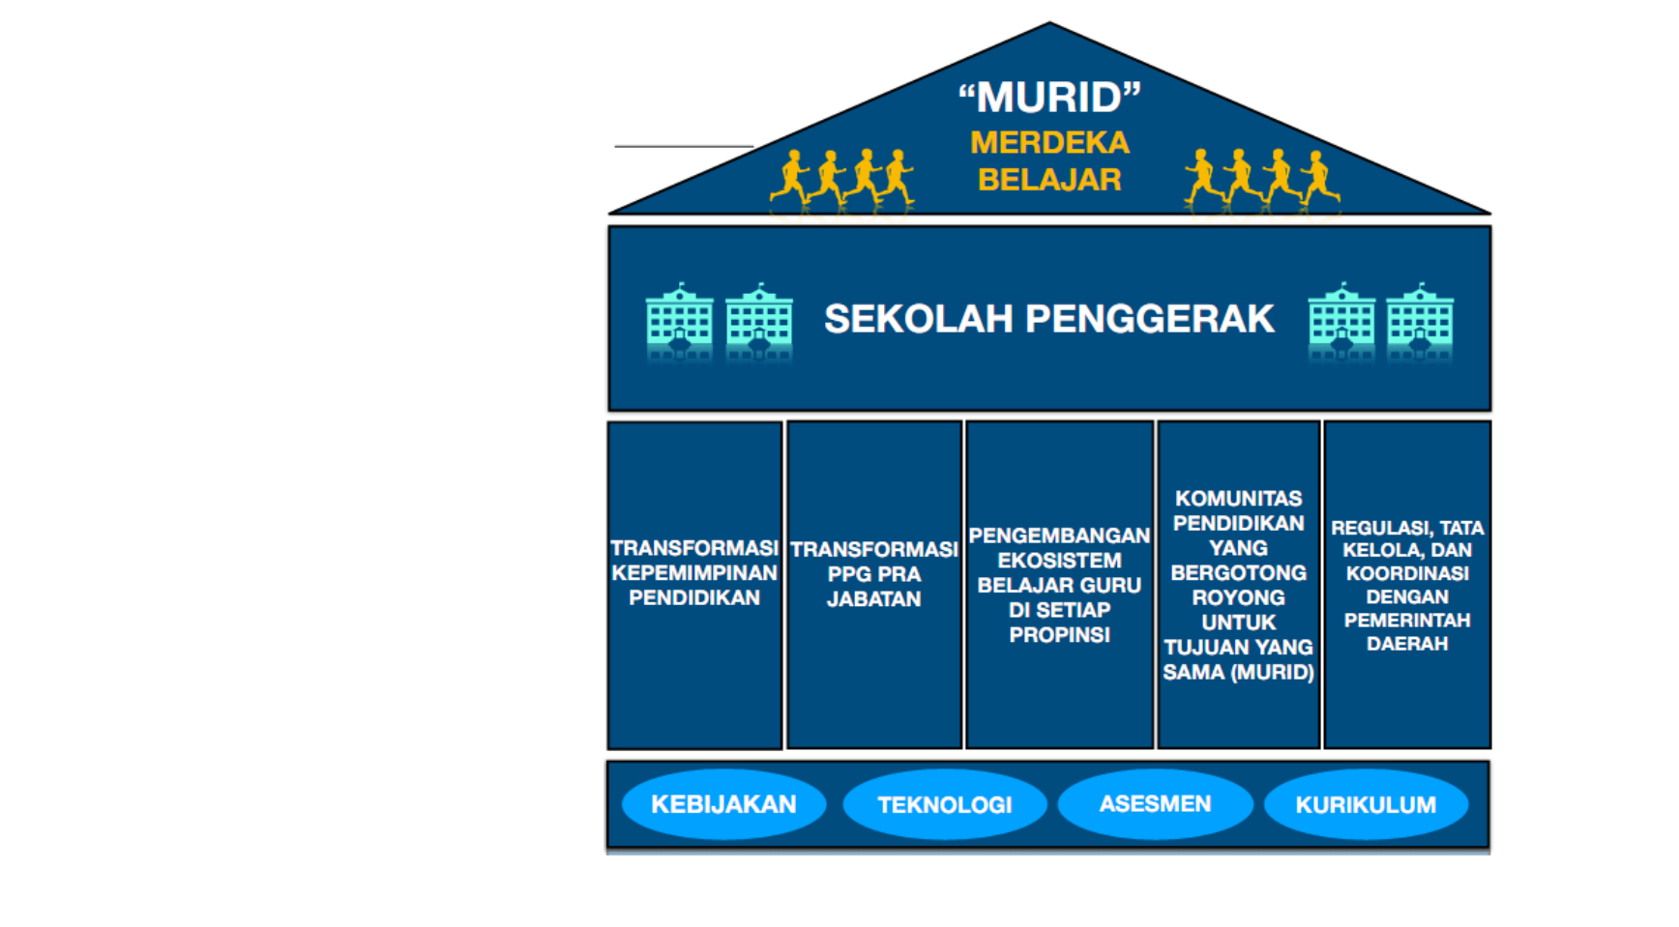
PROGRAM PRIORITAS DAN STRATEGI GTK
Outcome:
Kepemimpinan sekolah dan ekosistem pendidikan
yang berkualitas tinggi, yaitu yang memahami kebutuhan belajar murid dan yang mampu menjadi mentor buat guru-guru dan kepala sekolah lainnya Strategi:
Program Pendidikan Guru Penggerak (GP).
Outcome:
1.
Sinergi pengelolaan guru dan tenaga kependidikan
antara pemerintah pusat dan pemerintah daerah Terwujudnya ekosistem guru dan tenaga kependidikan yang berdaya, memberdayakan, aktif,
kolaboratif, dan inovatif yang dengan komitmen tinggi bergerak bersama-sama untuk tujuan yang sama,
yaitu kepada murid dan kualitas pembelajaran mereka
Pelajar
Pancasila
2.
Strategi:
Omnibus Law
Outcome:
Guru-guru generasi baru profesional yang berkemampuan baik, yang memandang murid dengan rasa hormat, yang berkomitmen tinggi untuk profesi guru, dan menjadi penggerak perubahan dalam ekosistem pendidikan Indonesia.
Strategi:
1
2
3
4
5
Outcome:
1.
Referensi pengetahuan (body of knowledge) tentang
model-model peningkatan kompetensi GTK yang terbukti
efektif untuk berbagai konteks di Indonesia.
Integrasi referensi pengetahuan tersebut kedalam
program-program pendidikan guru mulai dari program
untuk guru prajabatan dan guru dalam jabatan.
1.
tes masuk selektif dengan menekankan pada
ujian penguasaan konten, ujian bernalar kritis,
ujian kepribadian, serta dilakukan wawancara
dengan calon peserta.
menyediakan pengajar PPG yang menguasai
pedagogi dalam konteks sekolah.
menyusun kurikulum PPG yang berbasis
praktik.
melakukan assessment portfolio secara digital.
Pengembangan kepemimpinan dengan
menjadikan guru penggerak sebagai guru
pamong.
2.
2.
Strategi:
Outcome:
Ekosistem belajar guru dan pendidik lainnya yang berdaya, aktif, inklusif,
berkelanjutan dan inovatif agar dapat membangun sekolah dengan budaya Indonesia yang melekat dan semangat belajar yang kuat bagi seluruh ekosistemnya.
Strategi:
Pembentukan Balai Guru Penggerak (BGP).
1.
2.
Program Organisasi Penggerak (POP).
Diseminasi model peningkatan kompetensi PTK yang
terbukti memiliki dampak terhadap peningkatan proses
dan hasil belajar peserta didik pada skala yang lebih besar.
3.
4.
5.
Direktorat Jenderal Guru dan Tenaga Kependidikan 8

Slide 6

PPG PRAJABATAN
MODEL BARU

Slide 7
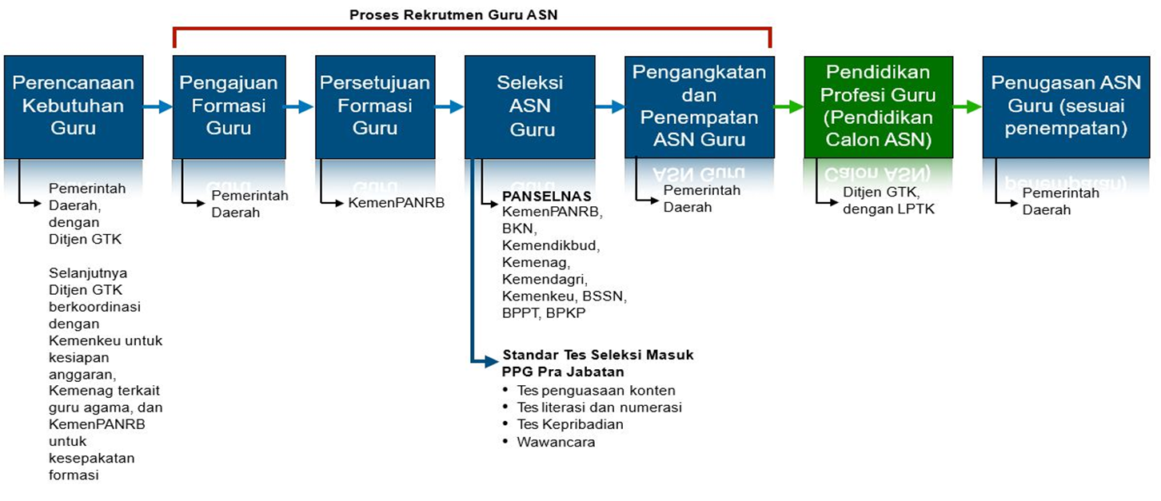

Pendidikan Profesi Guru Pra-Jabatan dilakukan sesudah proses rekrutmen ASN sebagai bagian dari Pendidikan CASN

Slide 8








Untuk sekolah swasta, Pendidikan Profesi Guru Pra Jabatan dapat
dilakukan dengan biaya mandiri, atau biaya yayasan sebagai bagian
dari proses perekrutan
PPG
Biaya Mandiri
Pendidikan Profesi Guru
Seleksi Rekrutmen Guru
Penugasan Guru
Seleksi Masuk PPG
Ditjen GTK
Ditjen GTK,
Sekolah Swasta
Sekolah Swasta
dengan LPTK
PPG
Biaya Yayasan
Perencanaan Kebutuhan Guru
Pendidikan Profesi Guru
Penugasan Guru
Seleksi Rekrutmen Guru
Seleksi Masuk PPG
Sekolah
Sekolah
Ditjen GTK
Ditjen GTK, dengan LPTK
Sekolah Swasta
Swasta
Swasta

Slide 9
PPG Pra-Jabatan Model Baru
Berbasis sekolah
Terintegrasi dengan proses induksi
Khususnya untuk sekolah negeri dan sekolah swasta dengan skema pembiayaan yayasan
Efektif dan efisien
  PPG dilaksanakan berdasarkan kebutuhan guru.
  PPG dan Induksi terintegrasi. Peserta PPG sudah langsung mengenal sekolah tempat ia akan memulai karir.
  Lulusan PPG langsung bekerja.
Memperkuat sinergi pemangku kepentingan

Slide 10
Pembenahan Tata Kelola dan Jenjang Karir
Guru Indonesia
PPG Pra Jabatan
Rekrutmen Guru ASN PPPK
mengisi formasi guru hingga 2021 (1 juta formasi)
mulai sebagai Guru ASN PPPK, mengisi level Guru Pertama
sesudah bertugas, jika ada formasi dan memenuhi syarat, ikut seleksi ASN PNS, dan jika lulus, dapat memilih jalur karir sebagai Guru atau Kepemimpinan Sekolah
mengisi formasi guru yang pensiun mulai 2022
langsung tersertifikasi
mulai sebagai Guru ASN PPPK, mengisi level Guru Pertama
selanjutnya akan ikut seleksi ASN PNS, dan jika lulus, dapat memilih jalur karir sebagai Guru atau Kepemimpinan Sekolah
PPG Dalam Jabatan
menyelesaikan sertifikasi guru yang sudah bertugas

Slide 11
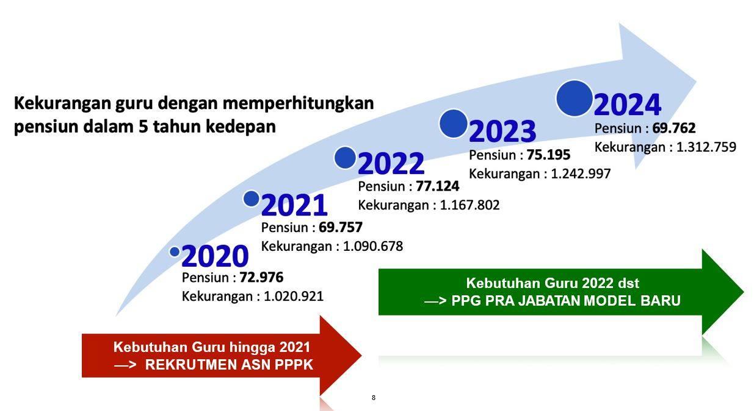
Kebutuhan Guru 2022 dst
—> PPG PRA JABATAN MODEL BARU
Kebutuhan Guru hingga 2021
—> REKRUTMEN ASN PPPK

Slide 12
Sekolah Penggerak

Slide 13
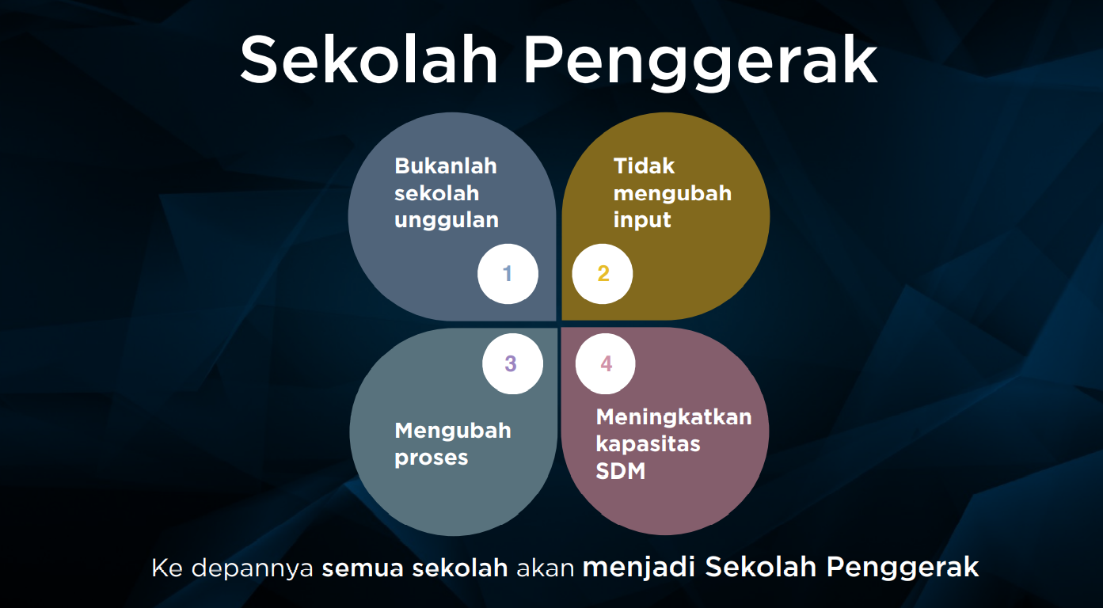

Slide 14




Sekolah Penggerak sebagai katalis
Gambaran Akhir Sekolah Penggerak Secara Umum
Hasil Belajar :
Di atas level yang diharapkan
Sekolah Penggerak adalah katalis untuk mewujudkan visi pendidikan Indonesia
Sekolah yang berfokus pada pengembangan hasil belajar siswa secara holistik untuk mewujudkan Profil Pelajar Pancasila
Diawali dengan SDM yang unggul (kepala sekolah dan guru)
Lingkungan Belajar:
Aman, nyaman, inklusif, dan menyenangkan
Pembelajaran:
Berpusat pada murid
Refleksi diri dan pengimbasan:
Perencanaan program dan anggaran berbasis refleksi diri
Refleksi guru dan perbaikan pembelajaran terjadi
Sekolah melakukan pengimbasan

Slide 15






Program Sekolah Penggerak terdiri dari lima intervensi yang saling terkait dan tidak bisa dipisahkan
Profil Pelajar Pancasila
Penguatan
SDM sekolah
Pembelajaran dengan
paradigma baru
Perencanaan berbasis data
Digitalisasi sekolah
Penguatan Kepala Sekolah, Pengawas Sekolah, Penilik, dan Guru melalui program pelatihan dan pendampingan intensif (coaching one to one) dengan pelatih ahli yang disediakan oleh Kemdikbud.
Pembelajaran yang berorientasi pada penguatan kompetensi dan pengembangan karakter yang sesuai nilai-nilai Pancasila, melalui kegiatan pembelajaran di dalam dan luar kelas.
Manajemen berbasis sekolah: perencanaan berdasarkan refleksi diri sekolah
Penggunaan berbagai platform digital bertujuan mengurangi kompleksitas, meningkatkan efisiensi, menambah inspirasi, dan pendekatan yang disesuaikan
Pendampingan konsultatif dan asimetris
Program kemitraan antara Kemendikbud dan pemerintah daerah di mana Kemendikbud memberikan pendampingan implementasi Sekolah Penggerak

Slide 16
01. Pendampingan konsultatif dan asimetris
Program kemitraan antara Kemendikbud dan pemerintah daerah dimana Kemendikbud memberikan pendampingan implementasi Sekolah Penggerak
Kemdikbud melalui UPT di masing masing provinsi akan memberikan pendampingan bagi Pemda provinsi dan kab/kota dalam perencanaan Program Sekolah Penggerak.
UPT Kemdikbud di masing masing provinsi akan memberikan pendampingan Pemda selama implementasi Sekolah Penggerak seperti fasilitasi Pemda dalam sosialisasi terhadap pihak pihak yang dibutuhkan hingga mencarikan solusi terhadap kendala lapangan pada waktu implementasi

Slide 17
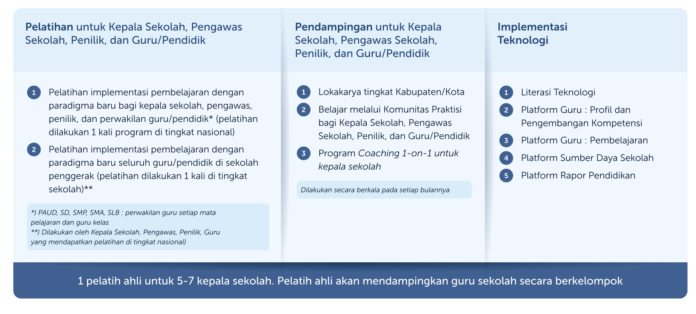
02. Penguatan SDM Sekolah
Penguatan Kepala Sekolah, Pengawas Sekolah, Penilik, dan Guru melalui program pelatihan dan pendampingan intensif (coaching) one to one dengan pelatih ahli yang disediakan oleh Kemdikbud.

Slide 18









03. Pembelajaran dengan paradigma baru
Pembelajaran dengan paradigma baru dirancang berdasarkan prinsip pembelajaran yang terdiferensiasi sehingga setiap siswa belajar sesuai dengan kebutuhan dan tahap perkembangannya
Program Intrakurikuler
Dipelajari melalui
Pembelajaran terdiferensiasi
Capaian pembelajaran disederhanakan
Siswa memiliki cukup waktu untuk mendalami konsep dan menguatkan kompetensi
Guru leluasa memilih perangkat ajar sesuai kebutuhan
Beriman kepada
Tuhan YME dan berakhlak mulia
Berkebinekaan Global
Mandiri
PELAJAR PANCASILA
Bergotong Royong
Program Kokurikuler
Lintas mata pelajaran
Berorientasi pada pengembangan karakter dan kompetensi umum
Pembelajaran interdisipliner di luar kegiatan kelas
Melibatkan masyarakat
Muatan lokal dikembangkan sesuai dengan isu nasional dan global
Bernalar
Kritis
Kreatif

Slide 19
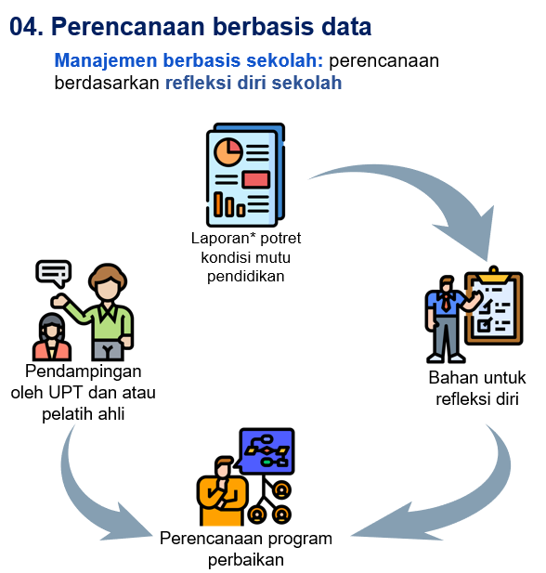

Slide 20
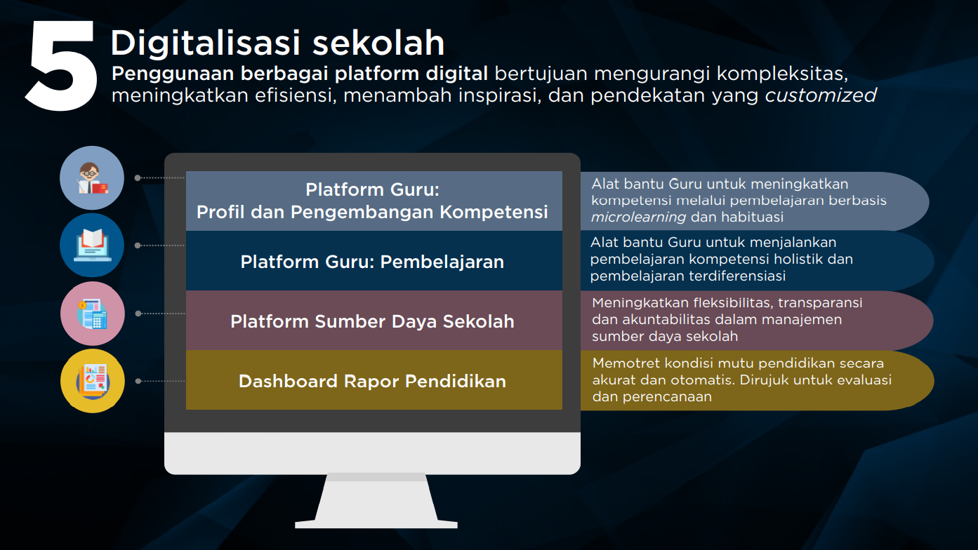

Slide 21
Program dilakukan terintegrasi dengan ekosistem hingga seluruh sekolah di Indonesia menjadi Sekolah Penggerak
Tahun Ajaran
20XX-20XX
Tahun Ajaran
20XX-20XX
Tahun Ajaran
2024-2025
Tahun Ajaran
2023-2024
Tahun Ajaran
2022-2023
Tahun Ajaran 2021-2022
34 Provinsi
111 Kab/Kota
2.500 SP
34 Provinsi
250 Kab/Kota
10.000 SP
(akumulasi)
34 Provinsi
514 Kab/Kota
20.000 SP
(akumulasi)
34 Provinsi
514 Kab/Kota
40.000 SP
(akumulasi)
34 Provinsi
514 Kab/Kota
Penambahan jumlah SP
34 Provinsi
514 Kab/Kota
100% sekolah menjadi Sekolah Penggerak

Slide 22
Guru Penggerak

Slide 23


Slide 24
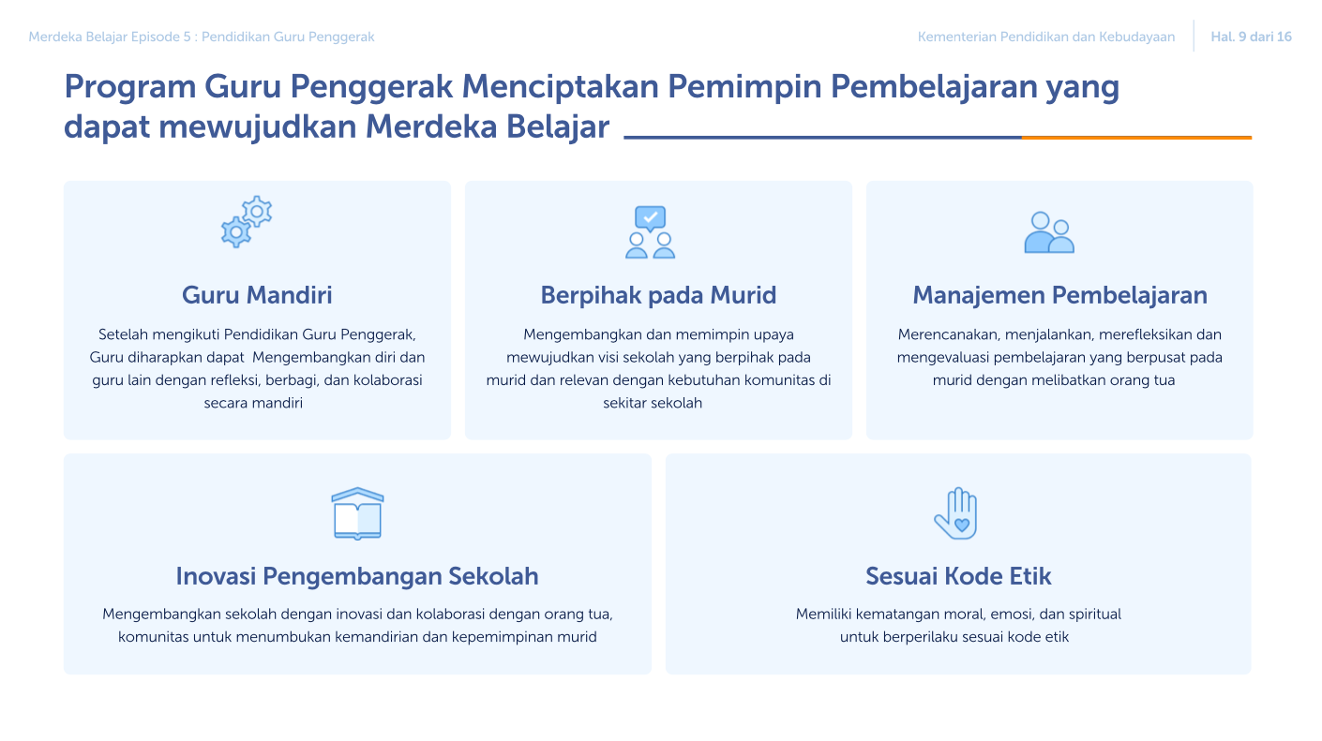

Slide 25
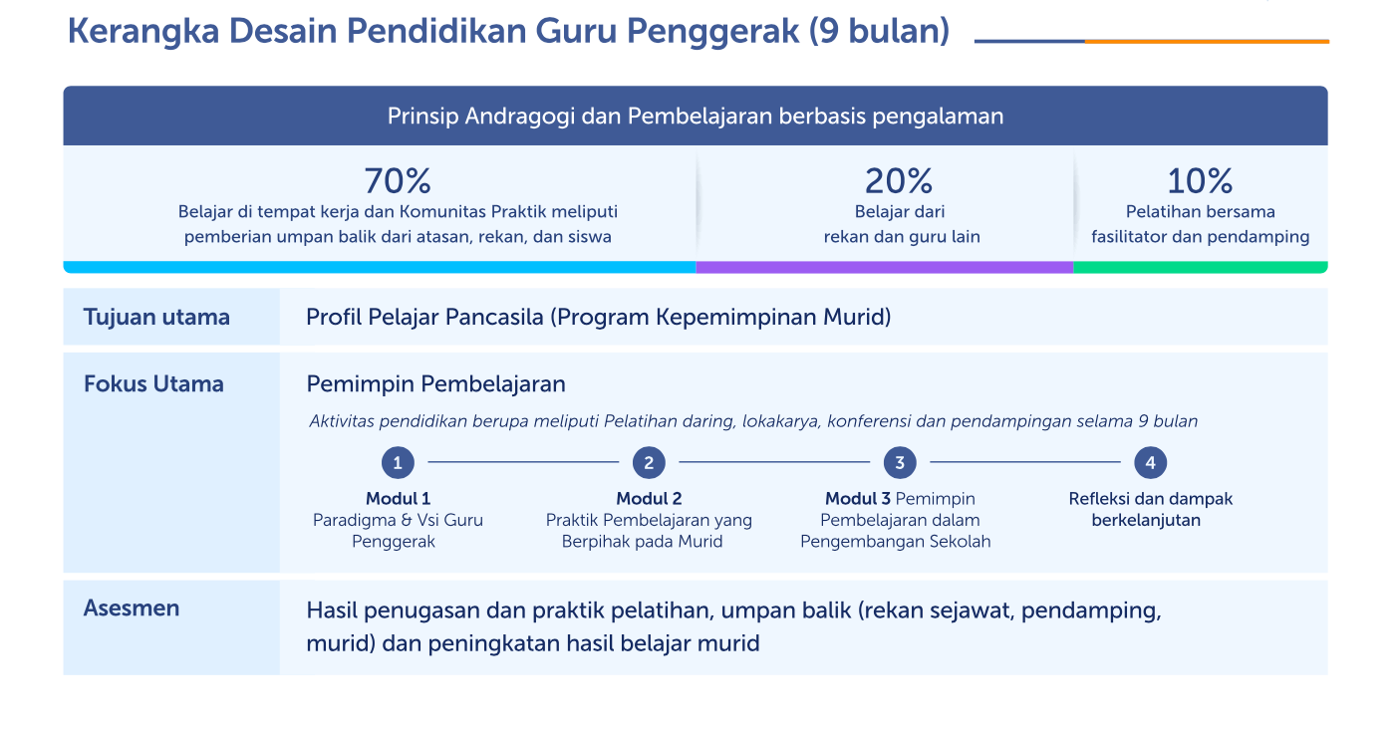

Slide 26
Kurikulum Guru Penggerak
1. Filosofi Pendidikan
Nasional
2. Nilai dan Peran Guru
Penggerak
3. Visi Guru Penggerak
4. Budaya Positif
1. Pembelajaran yang
berpihak pada murid
2. Pembelajaran Sosial
3. Emosional Learning
Coaching
Praktik Pembelajaran Yang Berpihak Pada Anak
1. Pengambilan Keputusan sebagai
Pemimpin Pembelajaran
2. Pemimpin dalam Pengelolaan
Sumber daya
3. Pengelolaan Program yang
Berdampak pada Anak
1
Paradikma dan Visi Guru Penggerak
2
3
Pemimpin Pembelajaran Dalam Pengelolaan Sekolah
Lokakarya:
0. Mengenal tujuan dan strategi
program Guru Penggerak
1. Memahami Kompetensi Guru
Penggerak
2. Menggerakkan Komunitas
Praktisi
Lokakarya:
3. Visi Misi Sekolah yang
berpihak pada murid
4. Guru yang berpihak pada
murid
Lokakarya:
5. Refleksi Kompetensi Calon
Guru Penggerak
6. Pengelolaan program
yang berdampak pada
murid
Lokakarya:
7. Festival panen hasil
belajar
8. Menyusun rencana
kerja Guru Penggerak
9. Membangun
keberlanjutan
Fokus pada perubahan diri dan mindset Calon Guru Penggerak
Fokus pada perubahan kelas dan rekan sejawat Calon Guru Penggerak
Fokus pada perubahan sekolah Calon Guru Penggerak
26

Slide 27
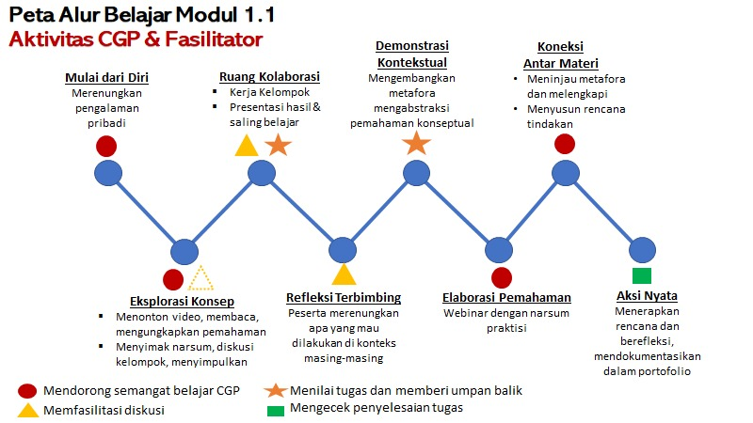
Tahapan Pembelajaran Per Modul (Menggunakan alur MERRDEKA)
D
K
M
R
E
R
E
A

Slide 28

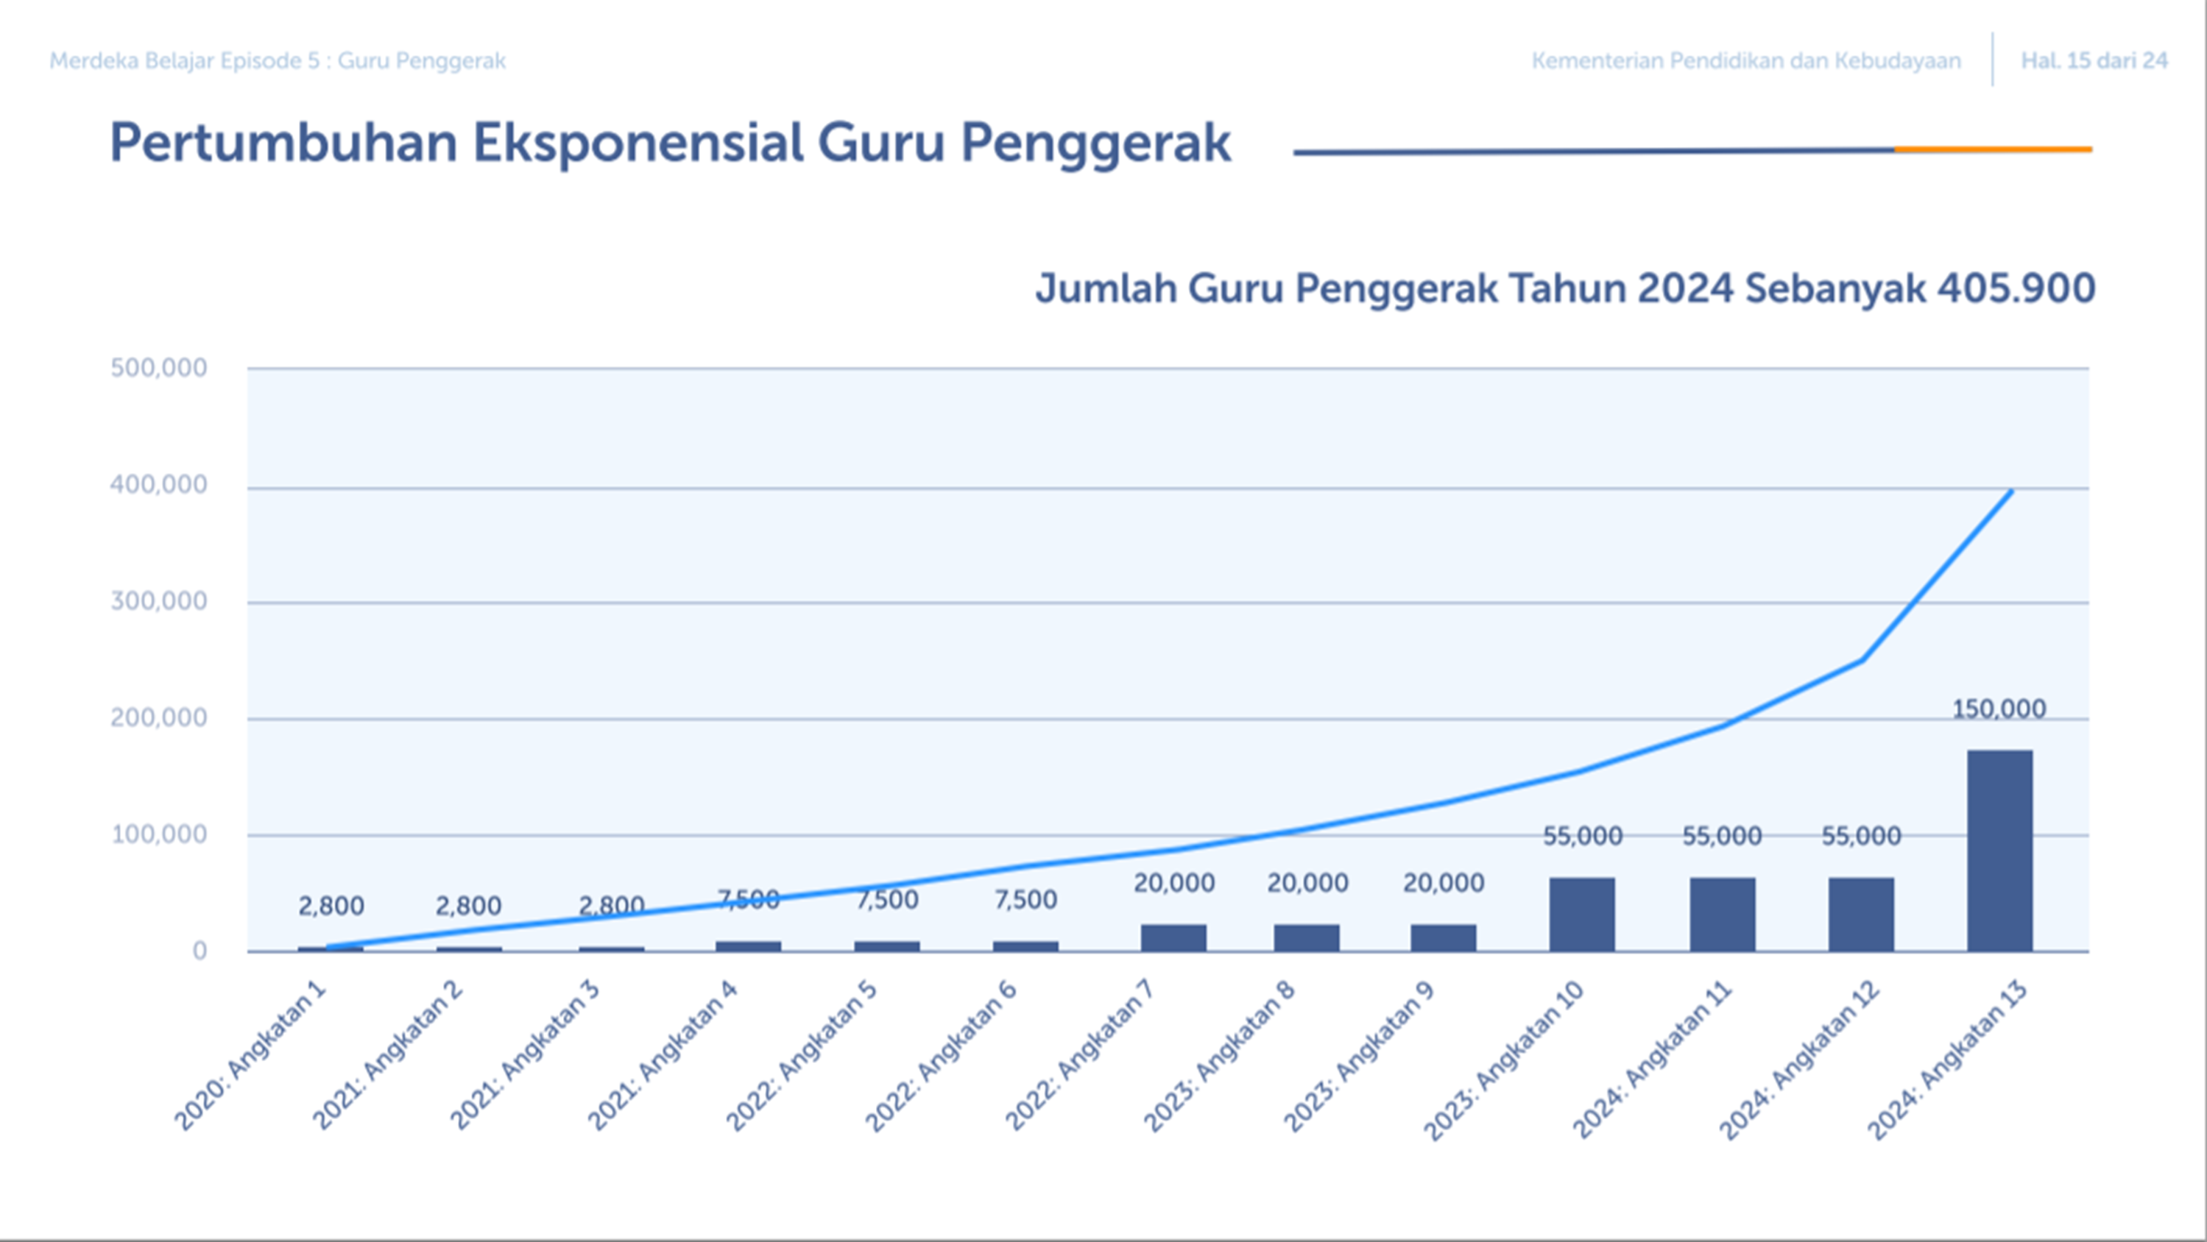


Slide 29
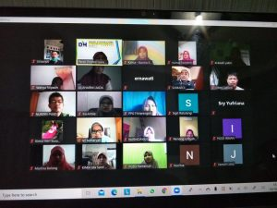
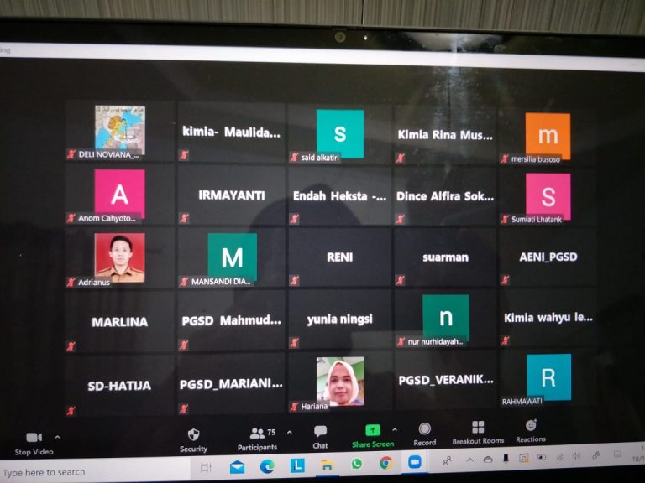
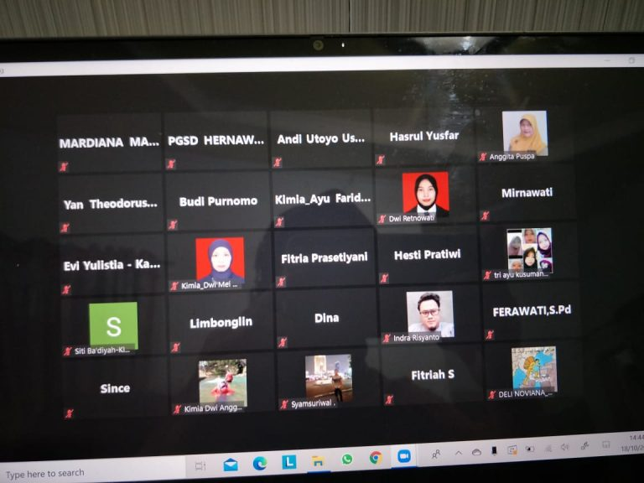
TERIMA KASIH

